Slide 1

WEB-Mapping
Ahaouari Nadir
Benboubker Mahmoud
Bounhar Abdelaziz

Slide 2
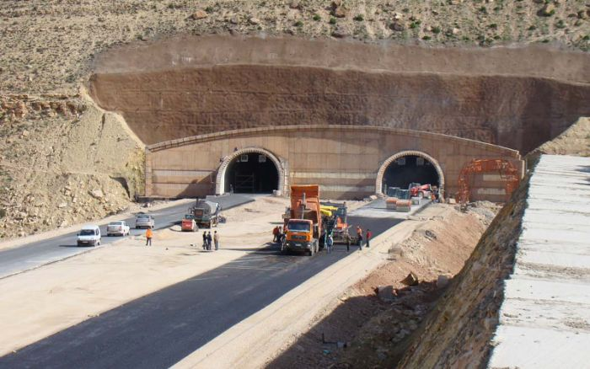
Contexte
Procédure d’expropriation au Maroc
ONEE: exproprie pour son compte
Cabinets Topographes: Accompagne l’ONEE durant la procédure

Slide 3
Contexte
Procédure d’expropriation au Maroc
Procédure administrative:
Projet de décret :premier Bulletin Officiel
registre d'observation: 2mois
Remarques des citoyens
Commission administrative d'Expertise: Evaluation de la valeur vénale
Procédure juridique:
Décret définitif d'expropriation: Bulletin Officiel définitifs

Slide 4

Problématique
La procédure d’expropriation:
Complexe
Lente
Lie des acteurs de différents milieux
Les doléances
Bulletins officiels invalides
Planification des interventions des entreprises de pose de conduite

Slide 5

Objectifs
Digitalisation & dématérialisation
Faciliter l’accès à l’information
Garantir la traçabilité

Slide 6

Objectifs
Citoyen
Garantir la transparence
Topographe:
Tester la validité d’un Bulletin Officiel
Gestion des doléance
Décisionnaire:
Aide à la prise de décision
Planification des interventions des entreprises de pose de conduite

Slide 7
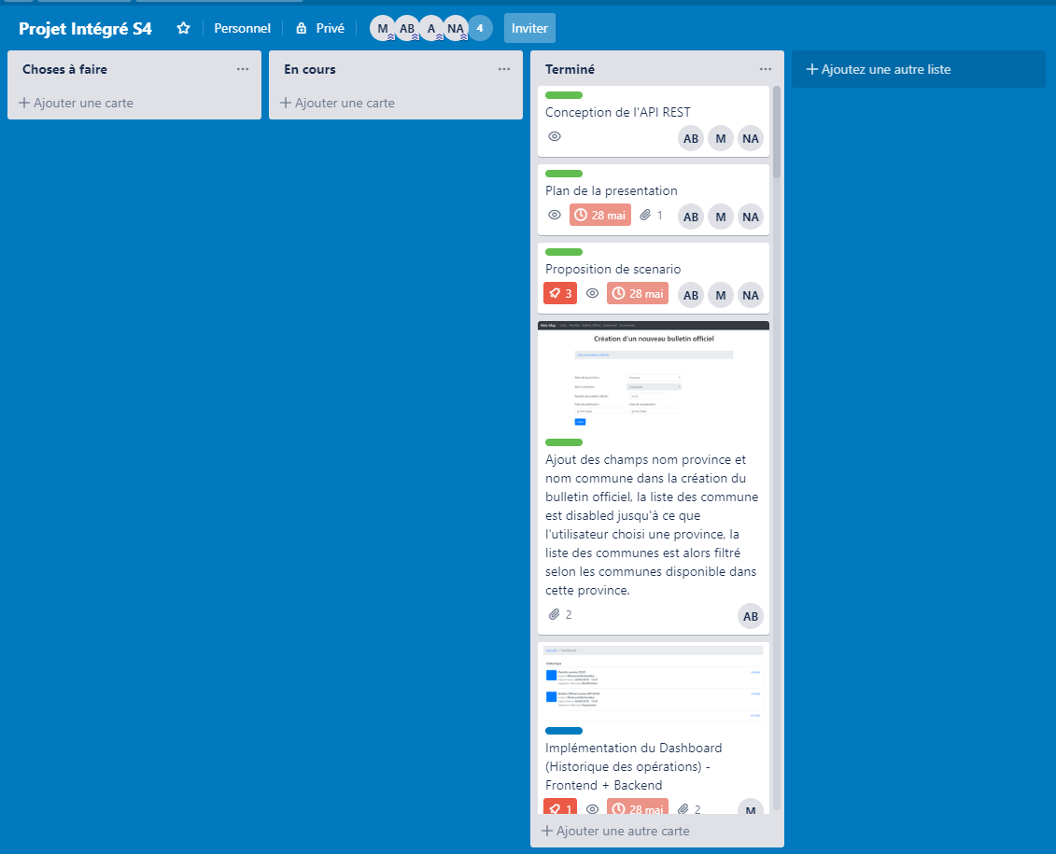
Organisation du travail
Outil de gestion de projet : Trello
Inspiré de la méthode Kanban
Interface ludique et épurée
Fonctionnalités optimisant l’organisation

Slide 8
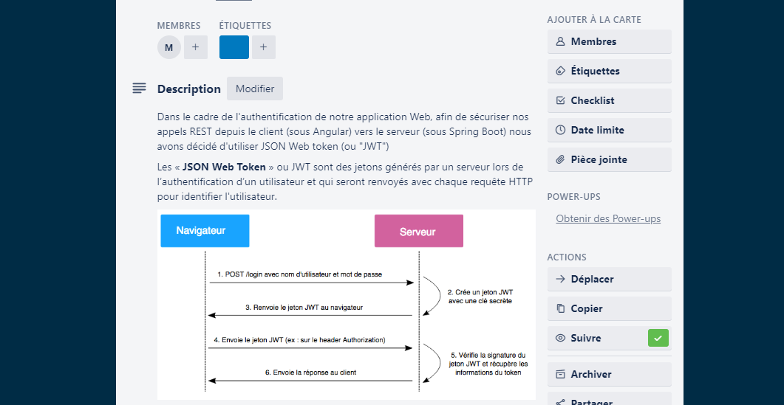

Slide 9
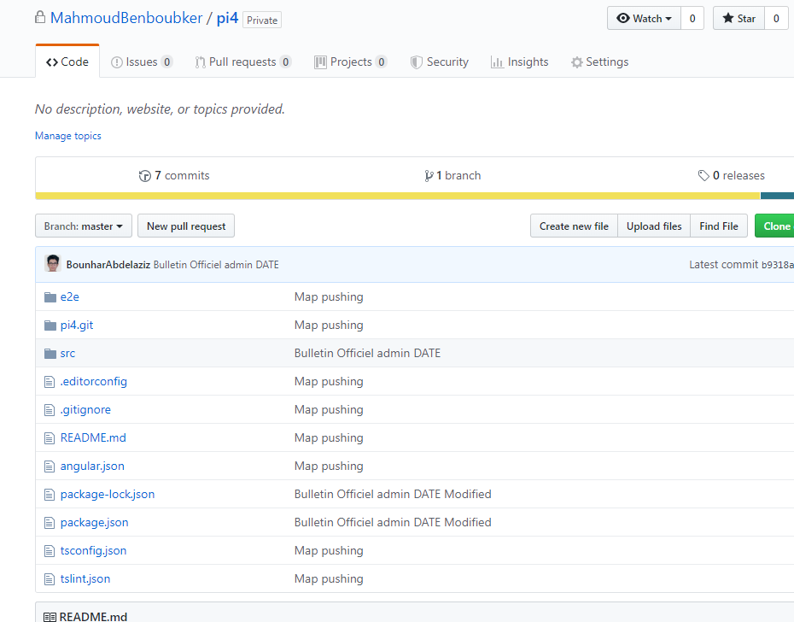
Organisation du travail
Outil de gestion de développement de logiciels: GitHub
Algorithmes de fusion (merge)
Rapidité et Gestion de dépendance

Slide 10
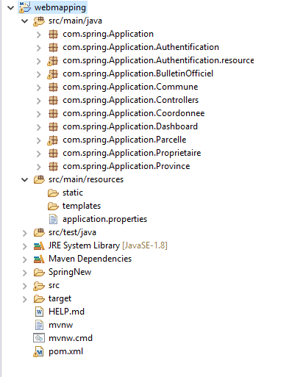
Organisation du travail – Repartions des tâches
« Éclatement » en package
Réduire au maximum l’interdépendance entre les programmeurs
Optimiser le temps de programmation

Slide 11
Conception du projet
Diagramme des cas d’utilisations
Diagramme séquences détaillé:
-Visualiser Carte
Diagramme séquences détaillé:
-Gérer les états parcellaires
Diagramme de classe

Slide 12
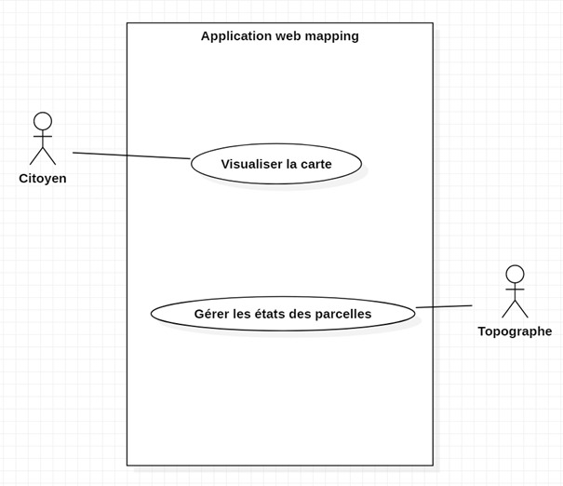
Diagramme des cas d’utilisations

Slide 13
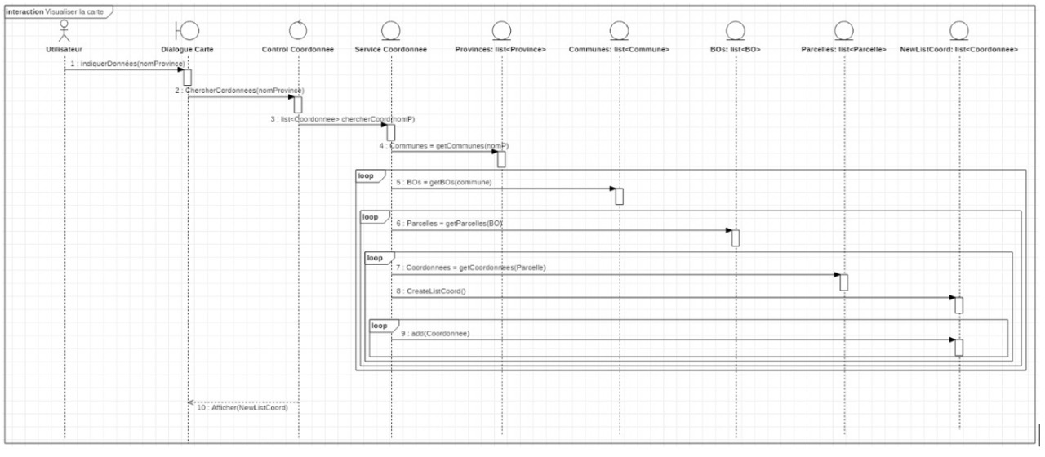
Diagramme séquences détaillé: Visualiser Carte

Slide 14
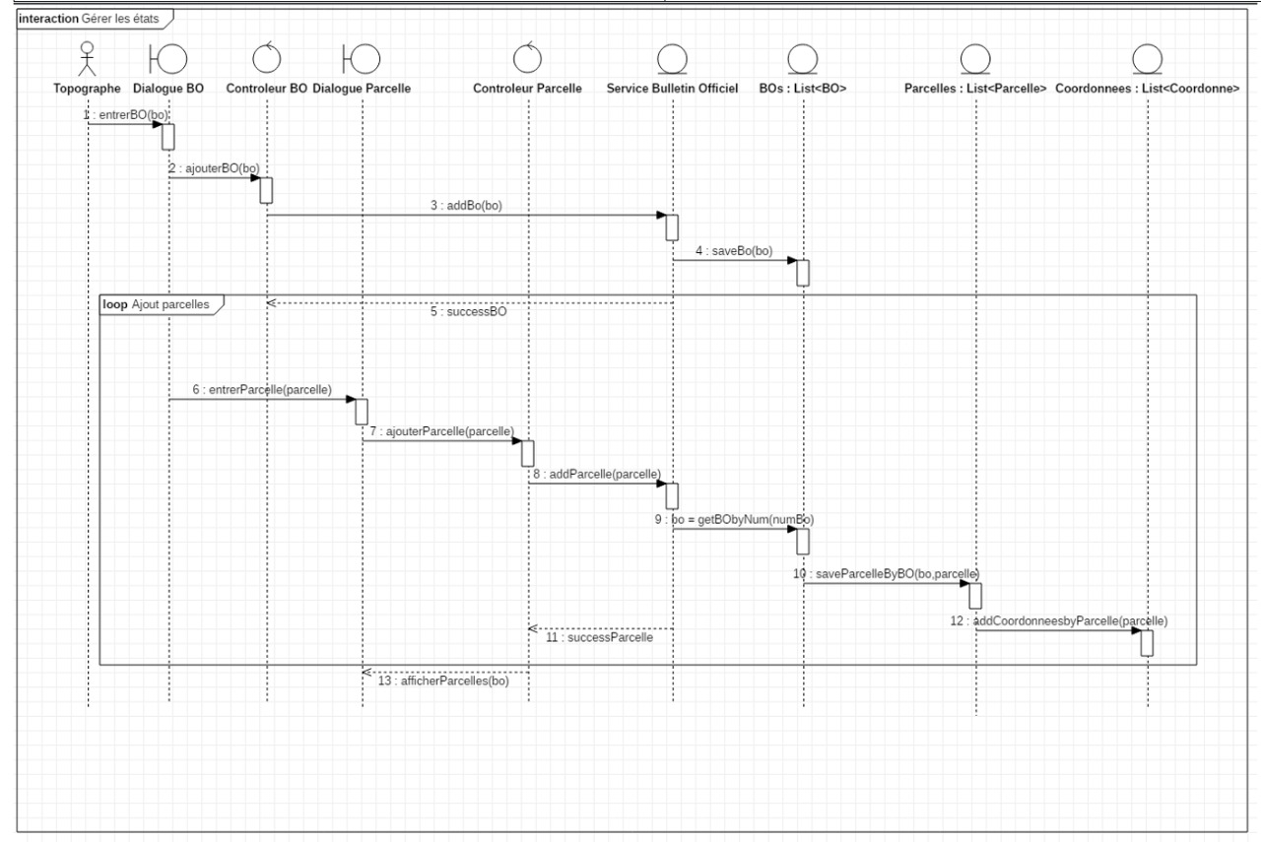
Diagramme séquences détaillé: Gérer les états parcellaires

Slide 15
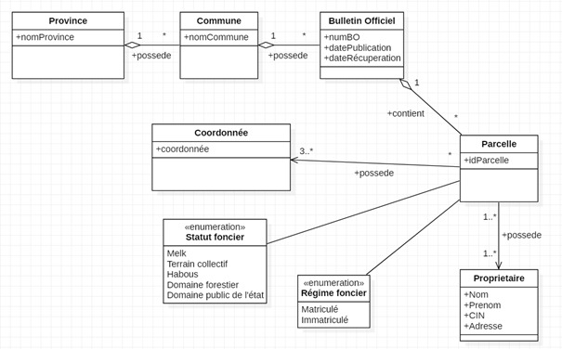
Diagramme de classe

Slide 16
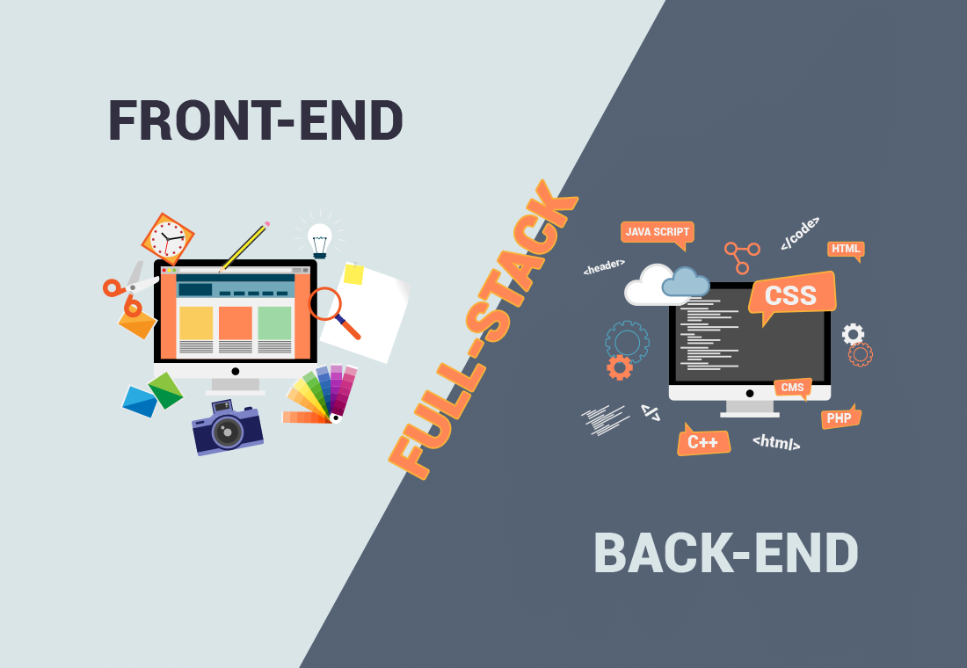
Technologies utilisées:

Slide 17
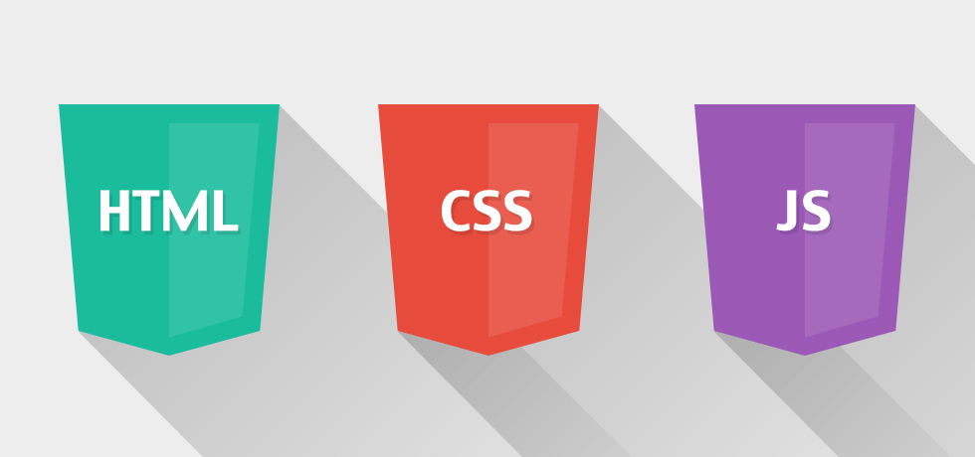
Front-End
Angular 7
Bootstrap 4
Leaflet

Slide 18

Angular
Plateforme de création d'applications Web mobiles et de bureau
Dynamiques et immersives

Slide 19

Bootstrap
Une boîte à outils open source pour développer avec HTML, CSS et JS

Slide 20

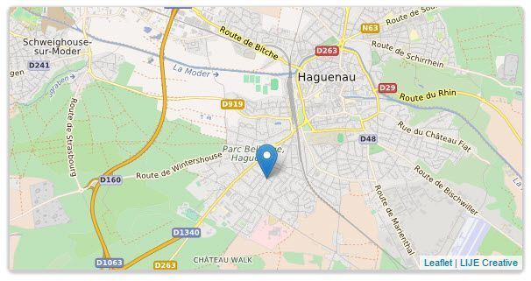
Leaflet
Librairie JavaScript open-source
Flexible
Performante

Slide 21

Back-End
Spring Boot
PostgreSQL

Slide 22

Spring Boot
Création de web service
Les Starters (Spring MVC,Jackson,Tomcat ) - Spring Initializr
L'auto-configuration
API REST(propose toutes les opérations CRUD)

Slide 23

PostgreSQL
Base de données relationnelle Open Source la plus avancée au monde
Un SGBD relationnelle et objet

Slide 24
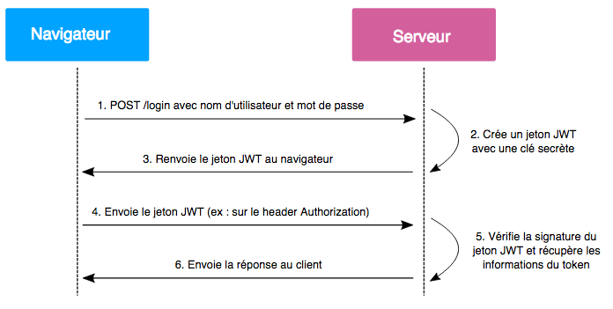
Technologie Backend - JWT
JWT: JSON Web Token
Jetons générés stockés chez l’utilisateur
Données Confidentielles stockées encodées
Mdp:« 123456 » devient « "$2a$10$BlPXcxeWk7HvGlP/7UcQrOc4I.F55XTrgt7hXahlubz.M9LuBR5he »

Slide 25
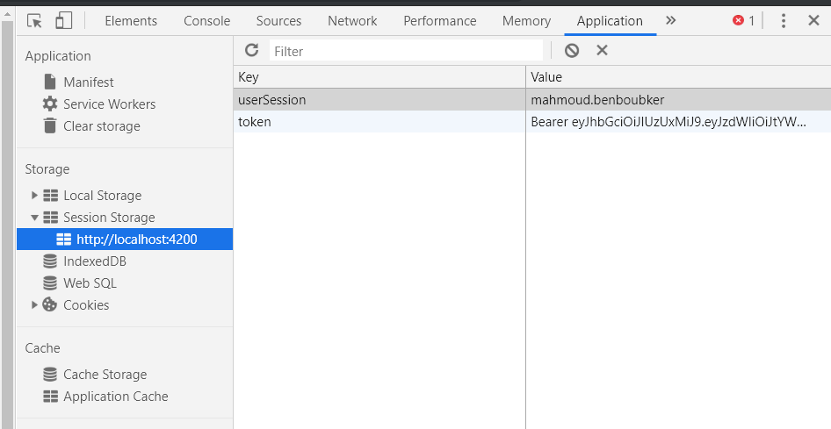

Slide 26
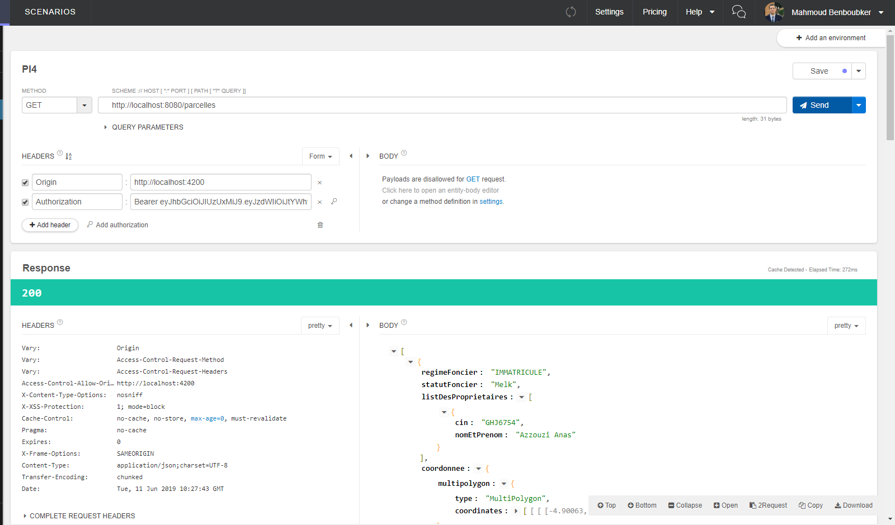
Technologie Backend – RestLet/Postman

Slide 27


Problèmes encourus et solutions envisagées
Bibliothèque JavaScript de Web Mapping

Slide 28

Problèmes encourus et solutions envisagées
SGBD et manipulation coordonnées géographiques
PostGIS: extension de PostGreSQL

Slide 29

Problèmes encourus et solutions envisagées
24 champs de données
Normalisation de la base de données est nécessaire

Slide 30
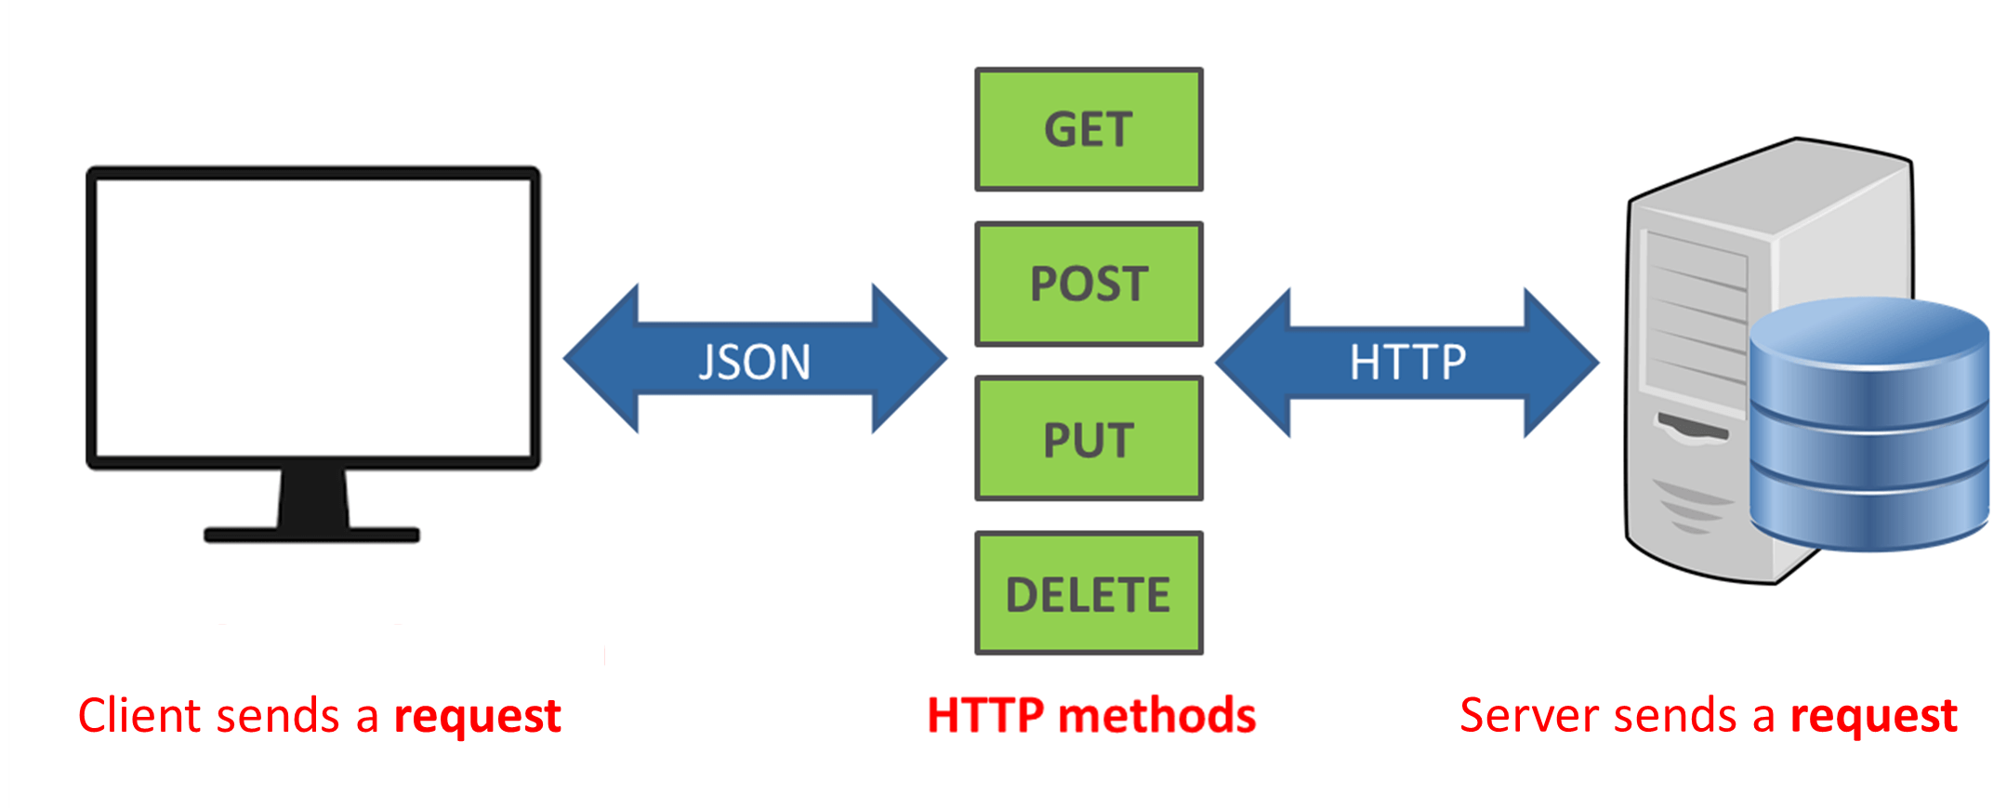
Problèmes encourus et solutions envisagées
Assimilation des nouveaux langages de programmation (Angular, Spring Boot …)
Assimilation logique métier
Détection des erreurs liés au codage => Outils de développement
Interdépendance des membres du projet => Architecture FrontEnd/BanckEnd + API Rest
Requêtes asynchrones
Modification du code => Factorisation du code

Slide 31
Conclusion
Nouvelles technologies
Gestion de projet
Gestion des problèmes
Travaille en équipe

Slide 32
Merci pour votre attention

